Slide 1

Федеральное Государственное Бюджетное Образовательное Учреждение Высшего Образования
«Донецкий Государственный Медицинский Университет имени М. Горького»
Министерства здравоохранения Российской Федерации
Кафедра стоматологии детского возраста
ГБУ «Донецкий врачебно-физкультурный диспансер»
НЕОБХОДИМОСТЬ ИСПОЛЬЗОВАНИЯ ДОПОЛНИТЕЛЬНЫХ СРЕДСТВ ИНДИВИДУАЛЬНОЙ ГИГИЕНЫ ПОЛОСТИ РТА В ПРОЦЕССЕ ОРТОДОНТИЧЕСКОГО ЛЕЧЕНИЯ ДЕТЕЙ И МОЛОДЕЖИ
Рамошкайте М.С. – ассистент кафедры стоматологии детского возраста
Люгайло С.С. – д.физ. восп. и спорта, врач – стоматолог - терапевт ГБУ «ДВФД»
Донецк-2025

Slide 2
Постановка проблемы:
Неуклонный рост удельного веса детей и молодежи с патологией прикуса
Причины ортодонтических дисфункций:
Перинатальные патологии;
Патологии матери во время беременности;
Нарушение процессов роста челюстей и прорезывания зубов;
Хронические заболевания ребенка в период закладки и формирования постоянных зубов;
Врождённые и наследственные патологии (Диспластические пороки и пр.);
Нарушение функции физиологического дыхания (патология ЛОР-органов; Бронхиальная астма);
Жевательная леность ребенка в период молочного и сменного прикуса;
Нерациональное и несбалансированное питание ребенка;
Патология осанки (сутулость, сколиотическая осанка, кифоз позвоночного столба);
Наличие у ребенка дурных привычек (сосание ручки, пальцев, закусывание губы и пр.)

Slide 3
ОБОСНОВАНИЕ ОРТОДОНТИЧЕСКОГО ЛЕЧЕНИЯ:
Осложнения неправильного прикуса:
Клиновидные дефекты в пришеечной области;
Повышенная стираемость зубов;
Рецессия десны, убыль костной ткани;
Проблемы с височно-нижнечелюстным суставом;
Из-за плохой гигиены полости рта при скученности зубов – развитие:
  Гингивита;
    Пародонтита;
      Кариеса;
Из-за нарушения функции правильного жевания и глотания - развитие:
    Патологий ЖКТ (гастрит, гастродуоденит);
    Асимметрия лица;
    Перегрузка височно-нижнечелюстного сустава (головные боли, звон в ушах, головокружение)
    НЕОБХОДИМОСТЬ КАЧЕСТВЕННОЙ ГИГИЕНЫ ПОЛОСТИ РТА

Slide 4

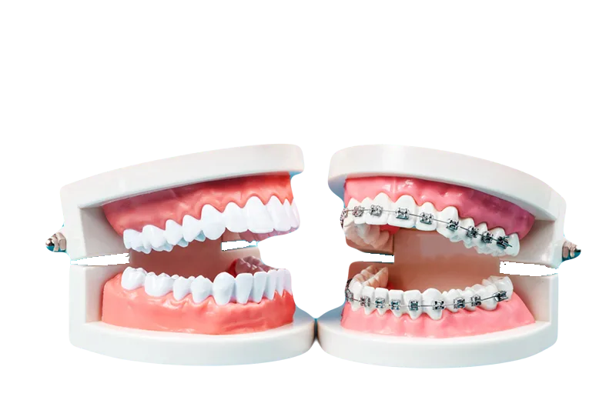
Гигиена полости рта при ортодонтическом лечении
Ортодонтическое лечение требует особого подхода к гигиене полости рта. Ношение брекетов, кап и других ортодонтических аппаратов затрудняет удаление зубного налёта, что увеличивает риск развития кариеса, гингивита и других заболеваний. Для поддержания здоровья зубов и дёсен используются специализированные дополнительные средства гигиены.

Slide 5
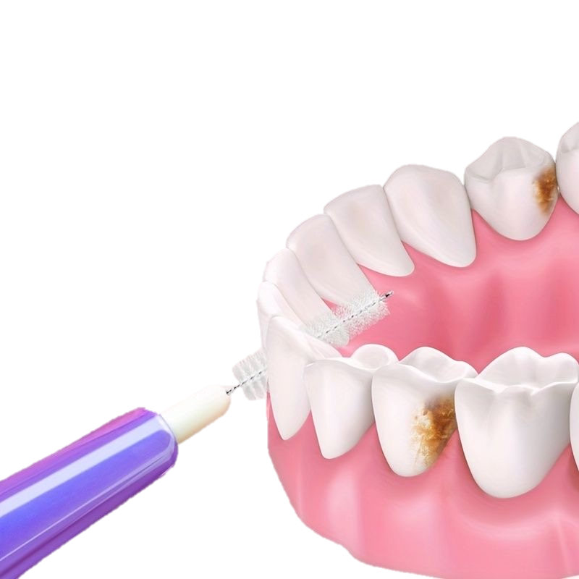
Ёршики для зубов
— это специальные щётки с маленькой головкой и тонкими щетинками, предназначенные для очищения межзубных промежутков и труднодоступных зон вокруг ортодонтических конструкций.
Преимущества
Эффективное удаление налёта
Доступны в различных размерах
Удобны для широких межзубных промежутков
Рекомендации
Подбирать индивидуально
Использовать, как дополнительное ср-во гигиены

Slide 6
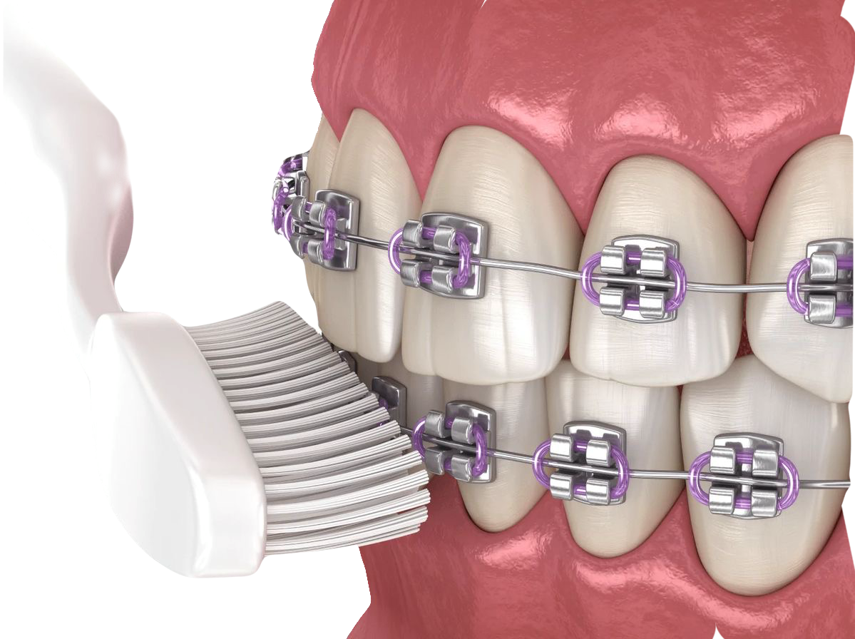
Ортодонтическая зубная щетка
— это специальная зубная щетка, предназначенная для индивидуальной гигиены полости рта во время ношения брекет-системы. Отличается V-образной формой щетинок, которые позволяют эффективно проводить чистку зубов.
Преимущества
Эффективное удаление налёта
Защита ортодонтической конструкции
Снижение риска кариеса и воспалений
Рекомендации
Подбирать индивидуально
Использовать в комплексе со специальной
ортодонтической пастой и другими дополонительными
средствами гигиены
Своевременно заменять

Slide 7
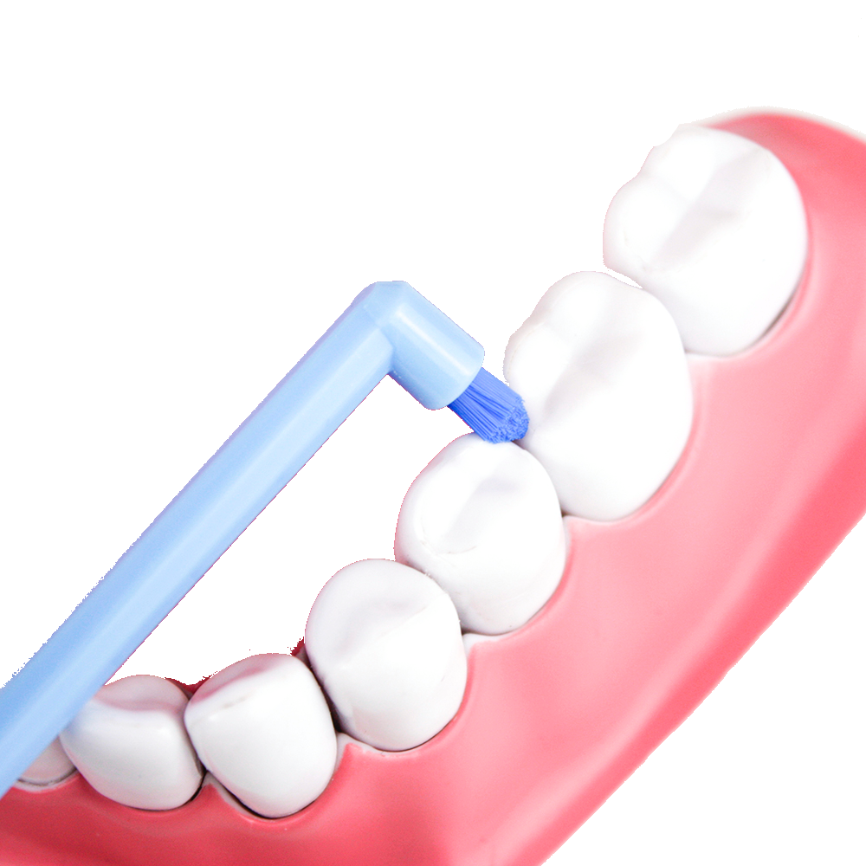
Монопучковая зубная щётка
— щётка, имеющая маленькую, узкую рабочую часть и предназначена для очистки зубов и ортодонтических конструкций в труднодоступных местах.
Особенности
Удаляет налёт с поверхности зубов вокруг брекетов, дуг, замков.
Преимущества
Высокая точность очистки.
Щадящее воздействие на эмаль и мягкие ткани.

Slide 8
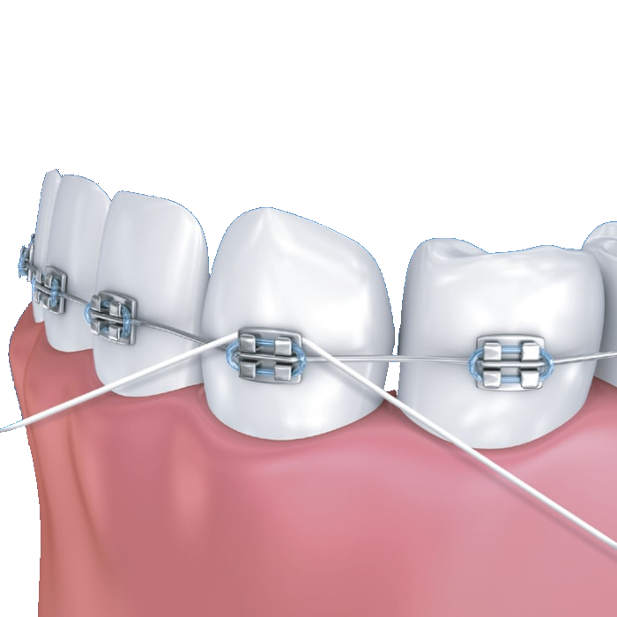
Суперфлосс
— это специальная зубная нить, предназначенная для ухода за зубами при ношении брекетов, мостов и имплантатов.
Структура:
Жёсткий кончик
Для введения под ортодонтическую дугу или протез.
Уплотнённая часть
Для очистки больших промежутков.
Мягкая обычная нить
Для удаления налёта в межзубных пространствах.

Slide 9
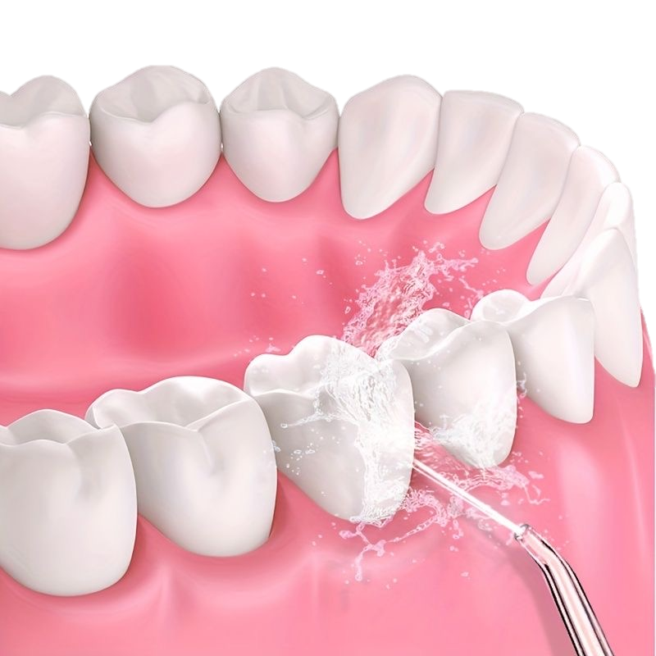
Ирригатор
— это устройство, подающее струю воды или антисептического раствора под давлением для очищения межзубных промежутков и ортодонтических конструкций.
Преимущества
Эффективное удаление остатков пищи
Улучшает состояние дёсен
Допускает использование антисептических растворов
Рекомендации
Использовать после приёма пищи
В дополнение к основному уходу

Slide 10
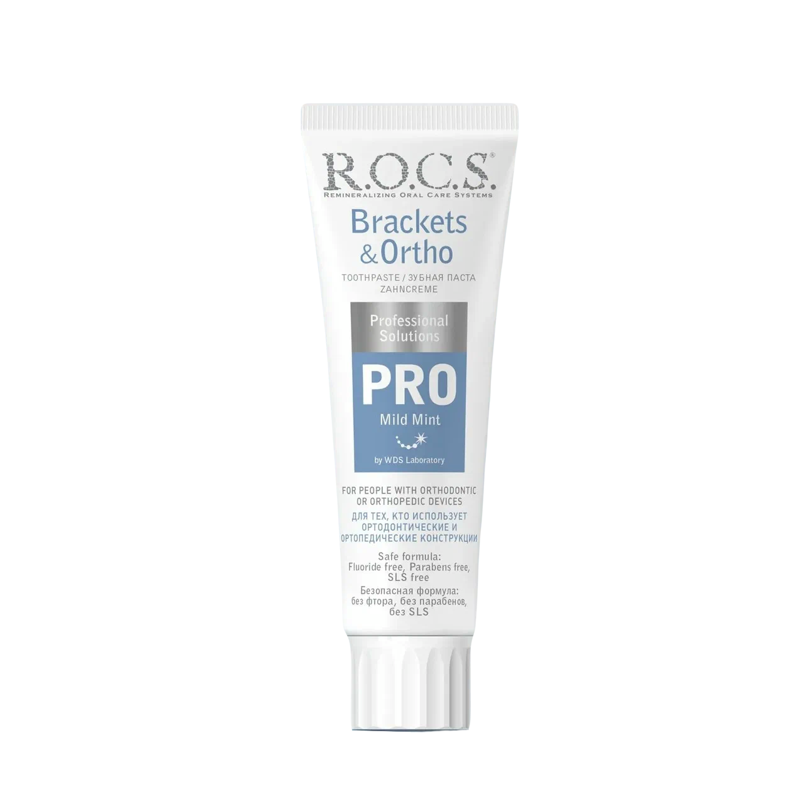
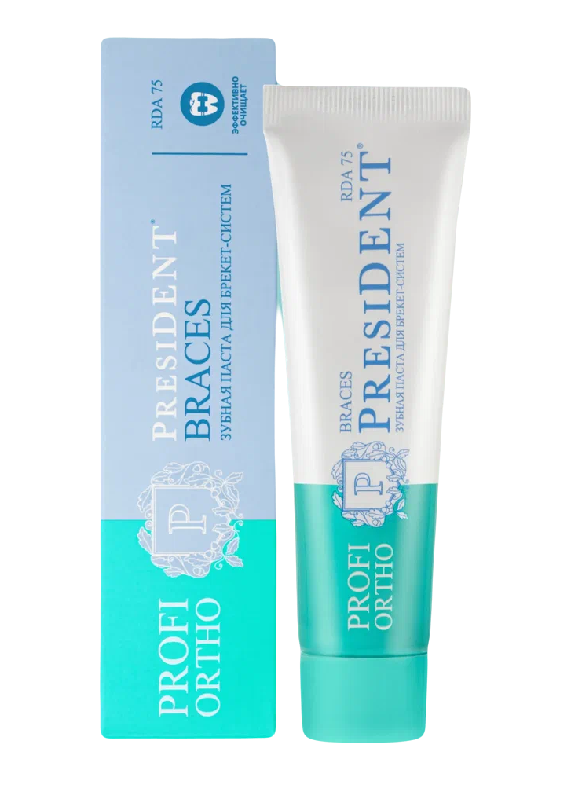
Зубные пасты для ортодонтических пациентов
— пасты для пациентов с внутриротовыми конструкциями, обладающие повышенными очищающими свойствами.
Основные компоненты
Примеры паст
Абразивные вещества
﻿﻿﻿Связывающие, гелеобразующие агенты
﻿﻿﻿Пенообразующие вещества (детергенты)
﻿﻿﻿Увлажнители
﻿﻿﻿Отдушки
﻿﻿﻿Антисептики-консерванты
﻿﻿﻿Красители
﻿﻿﻿Вкусовые добавки
﻿﻿﻿Активные агенты
﻿﻿﻿﻿Вода (1-2%)
R.O.C.S. PRO Brackets & Ortho
President Ortho

Slide 11
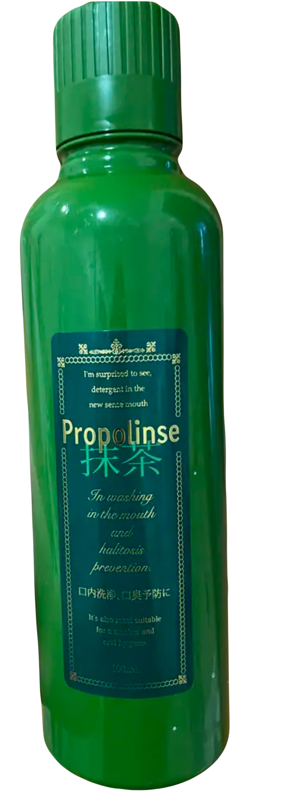
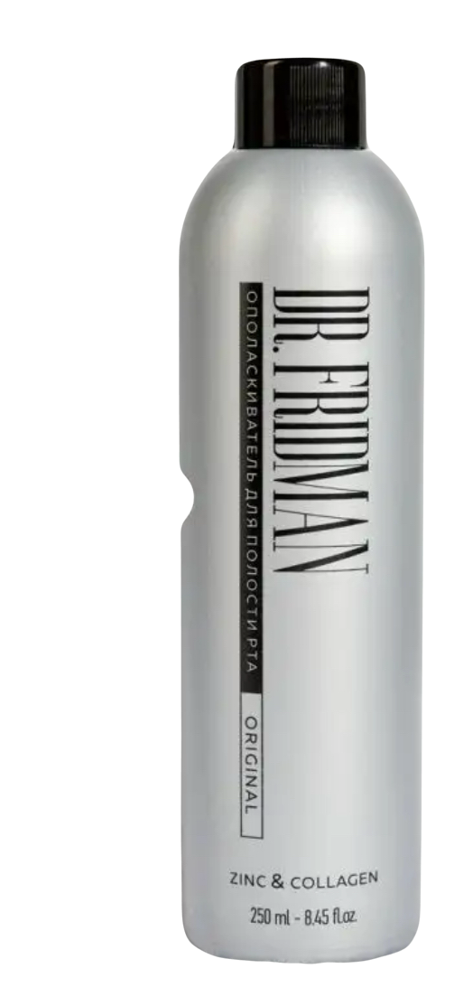

Ополаскиватель
— это жидкое гигиеническое средство, предназначенное для :
Дополнительного очищения,
что снижает вероятность развития кариеса и гингивита
Увлажнения слизистой оболочки полости рта,
что уменьшает травматизацию и улучшает адаптацию слизистой
Антибактериальной обработки,
что способствует уничтожению вредоностных
бактерий, способствует заживлению, устраняет
воспаление

Slide 12
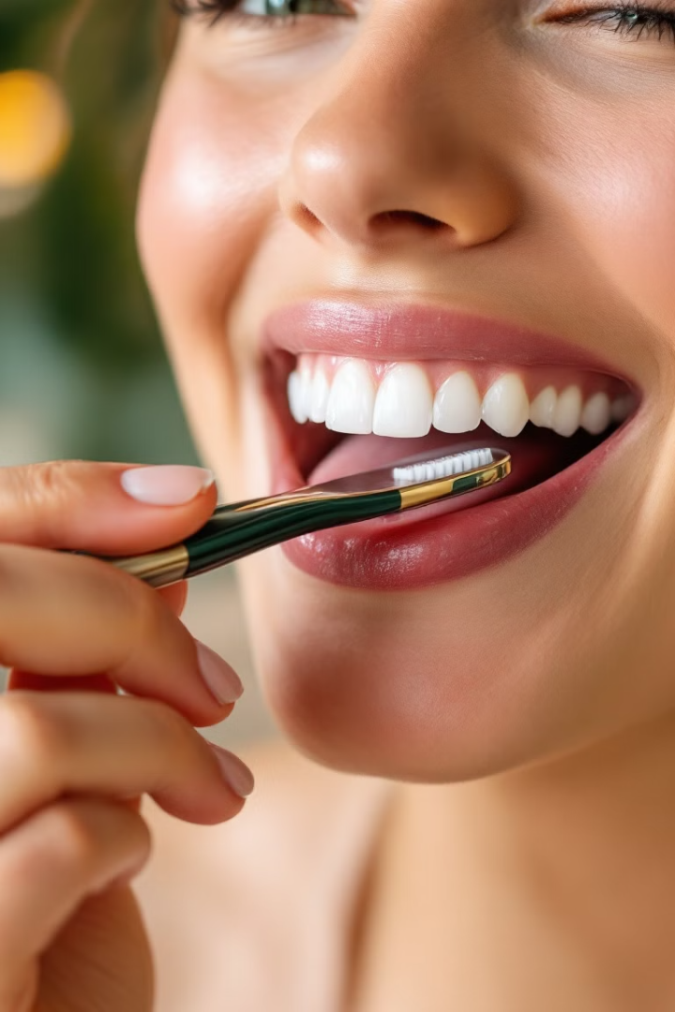
Скребок для чистки языка
— предназначен для удаления бактериального налёта с поверхности языка, что способствует снижению неприятного запаха изо рта и уменьшению риска воспалительных процессов.
Преимущества
Уменьшает количество бактерий в полости рта.
Уменьшает риск появления неприятного запаха.
Легко использовать.

Slide 13
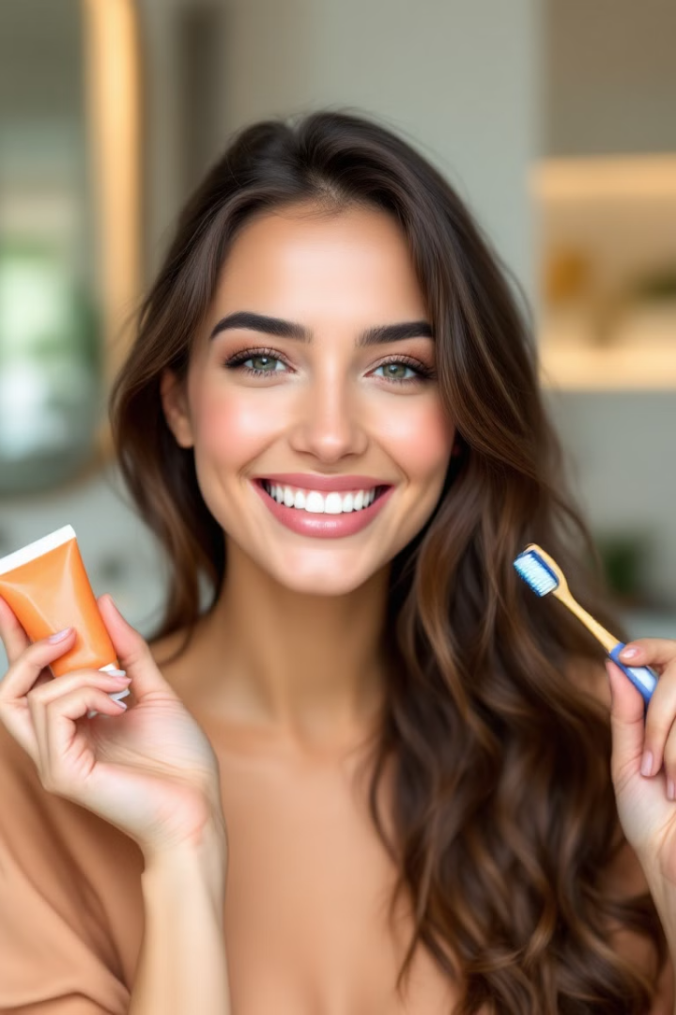
Заключение
Правильный уход за полостью рта во время ортодонтического лечения — это важная составляющая успешного результата.
Ёршики, монопучковые щётки, суперфлосс, ирригаторы, специализированные зубные пасты и лопатки для языка помогают поддерживать здоровье зубов и дёсен, предотвращая осложнения.
Комплексное использование этих средств в сочетании с регулярными осмотрами у врача стоматолога -ортодонта и стоматолога - терапевта обеспечит комфортное прохождение лечения и отличные результаты.

